Slide 1
Платежные системы
PayPal
WebMoney
Paymer
E-Gold
RBKMoney
Qiwi
ЯндексДеньги

Slide 2
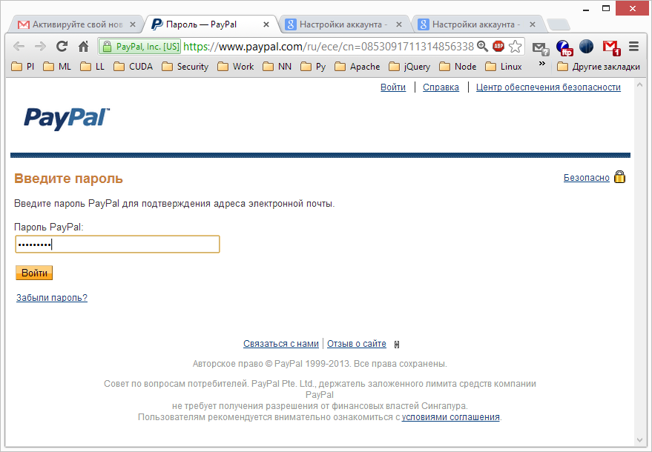
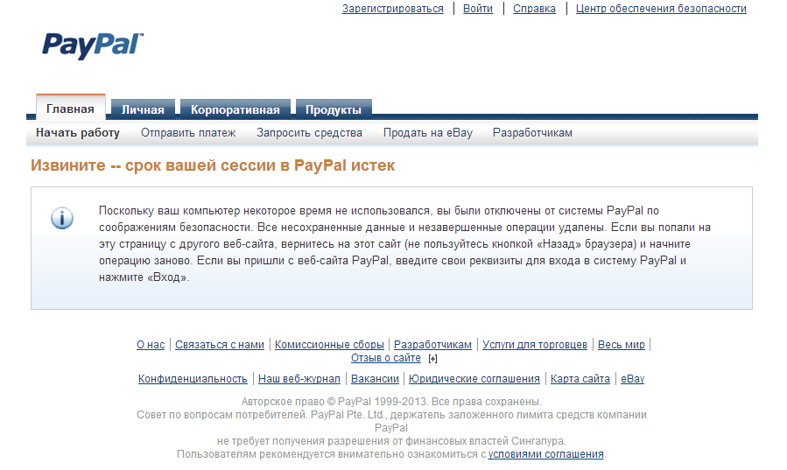
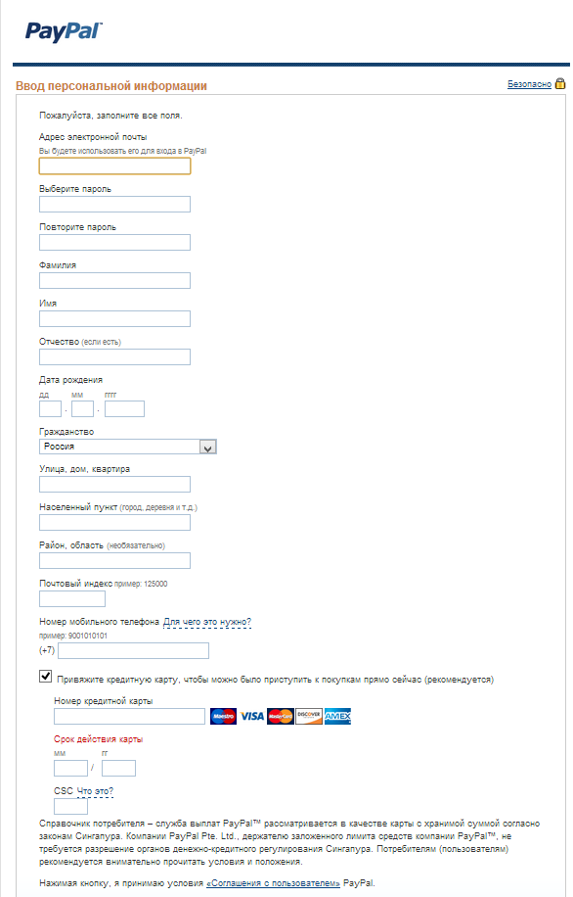
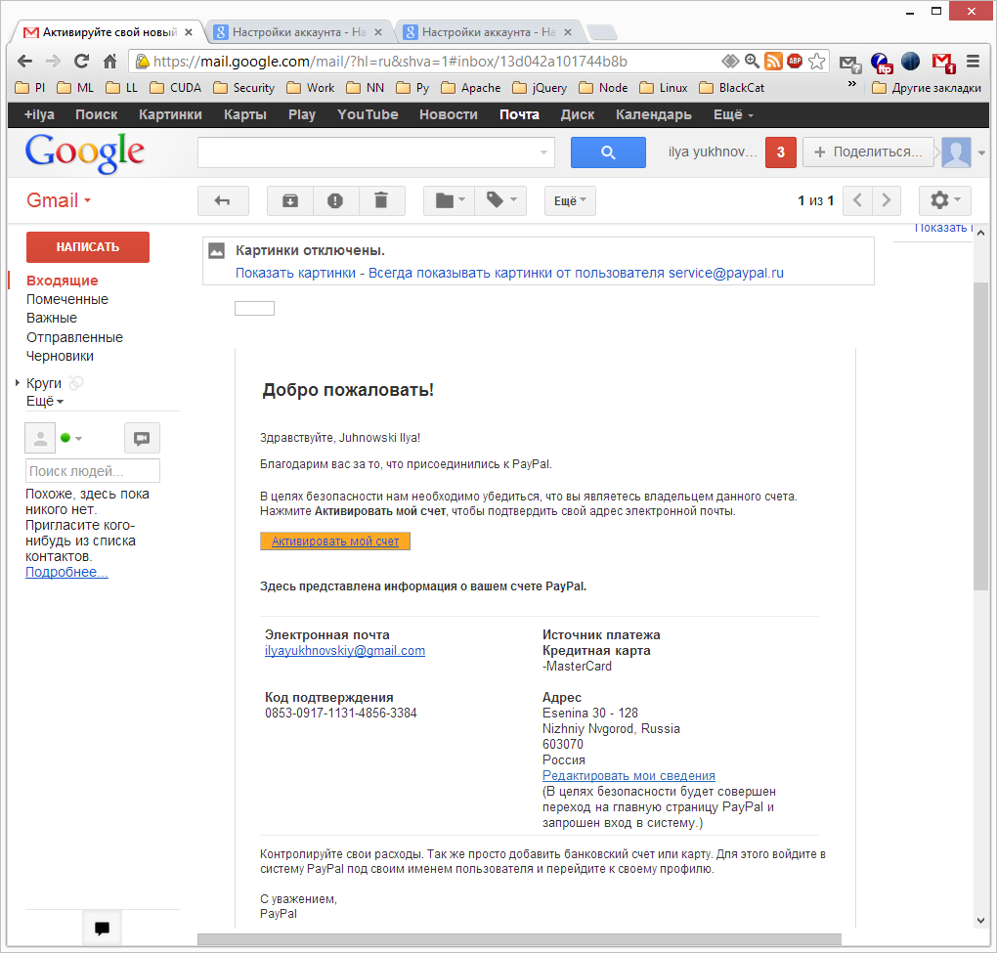
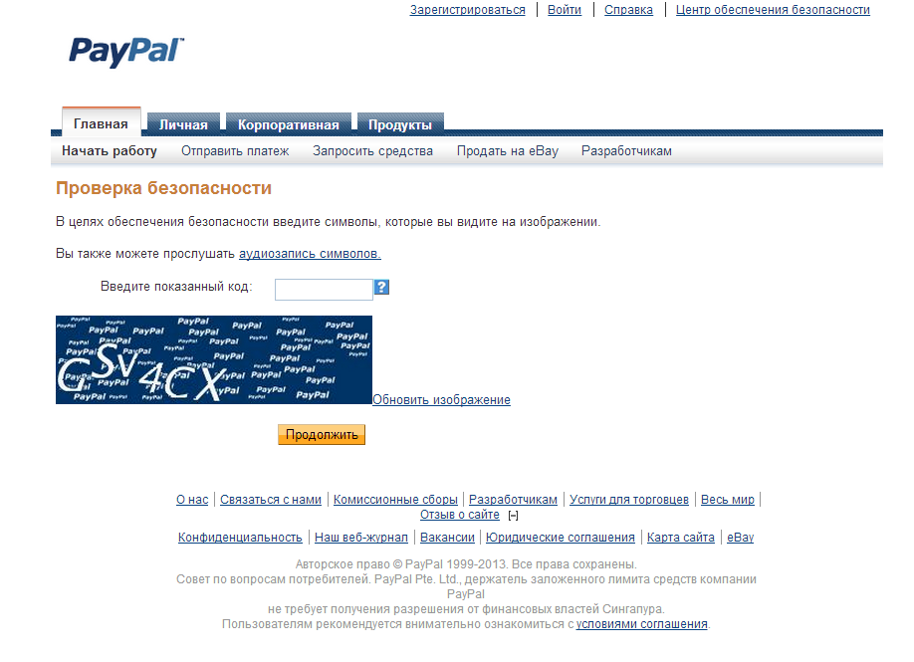
Pay pal - регистрация

Slide 3
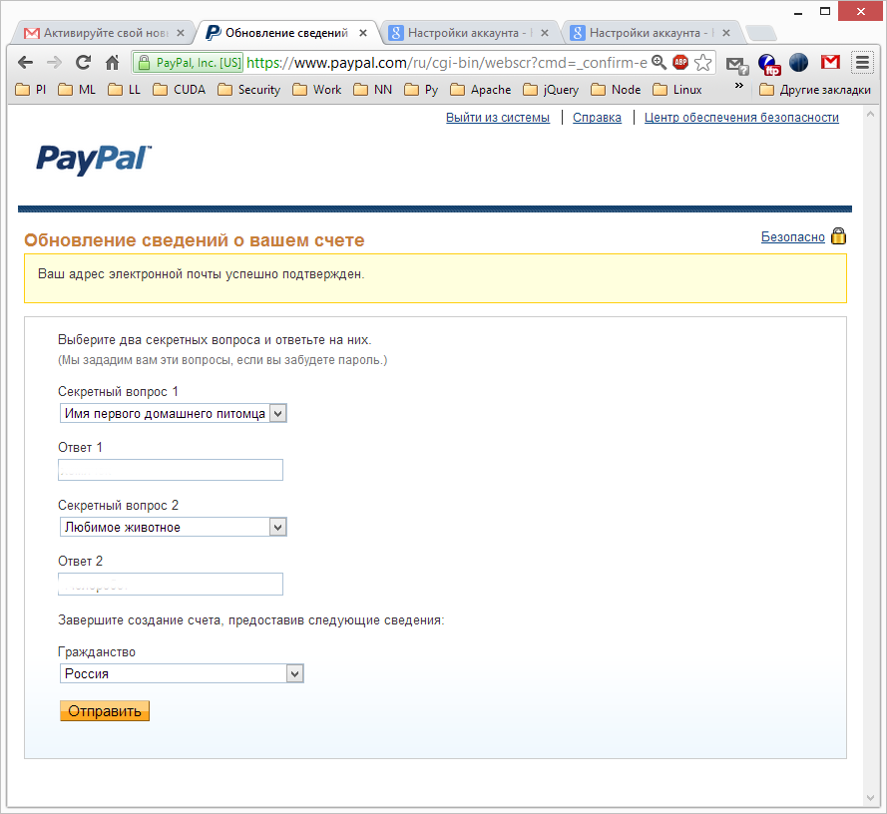
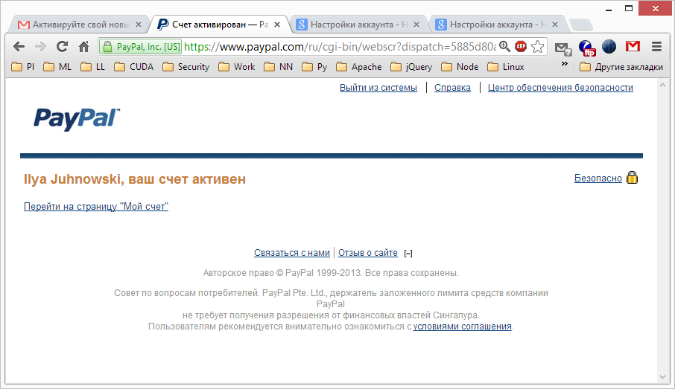
Pay pal – активация

Slide 4
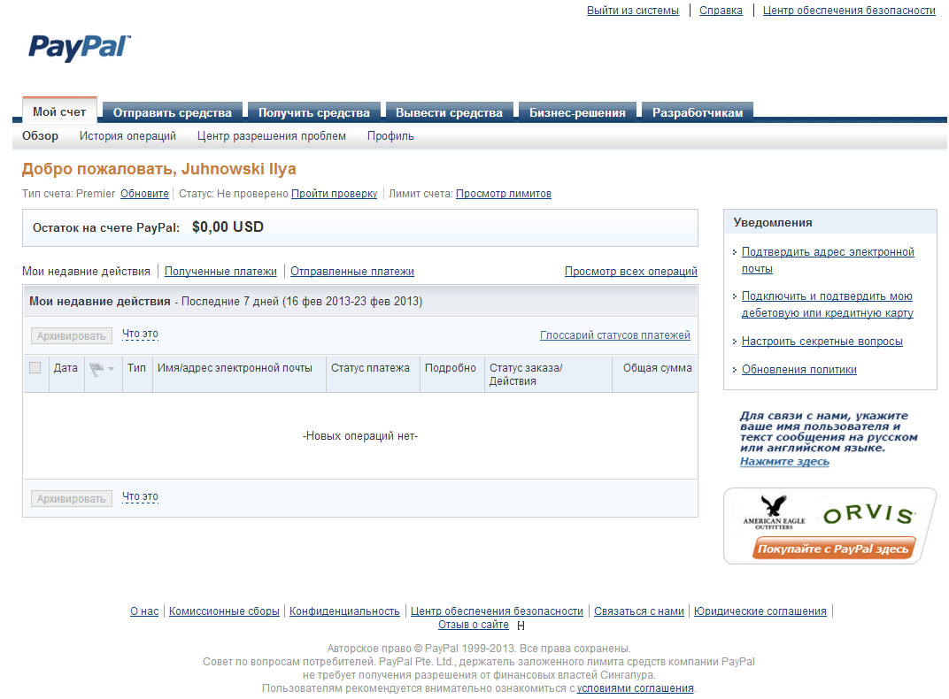
Pay pal – мой счет - обзор

Slide 5
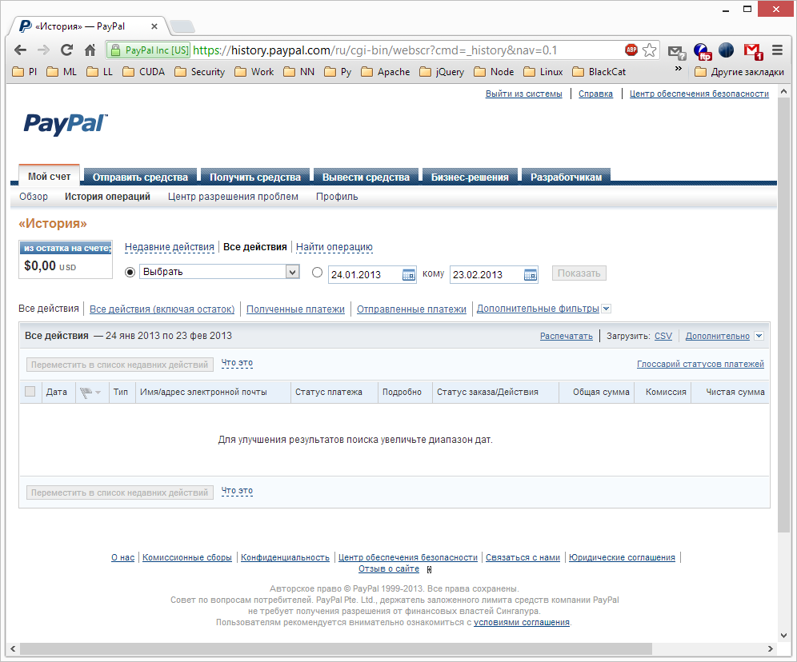
Pay pal – мой счет – история операций

Slide 6
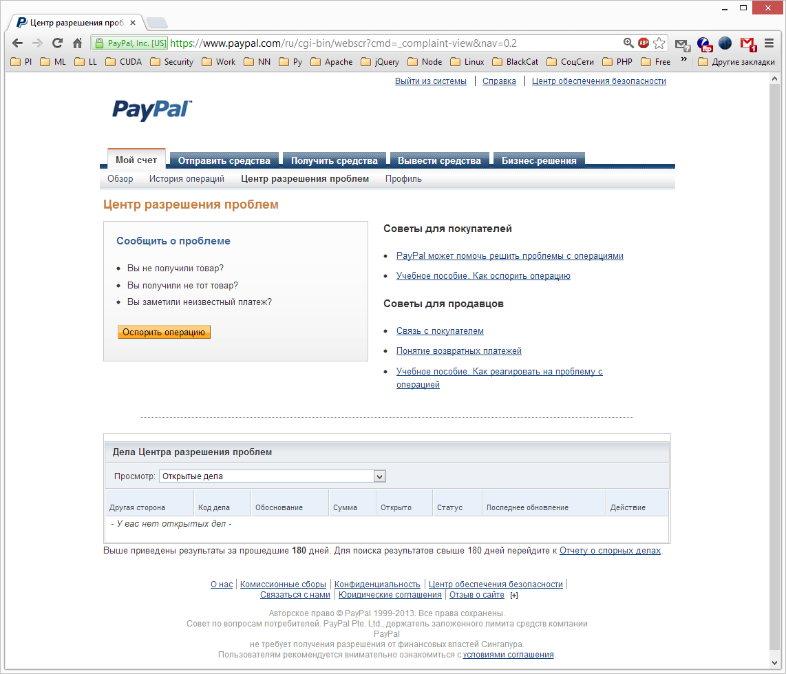
Pay pal – мой счет – Центр разрешения проблем

Slide 7
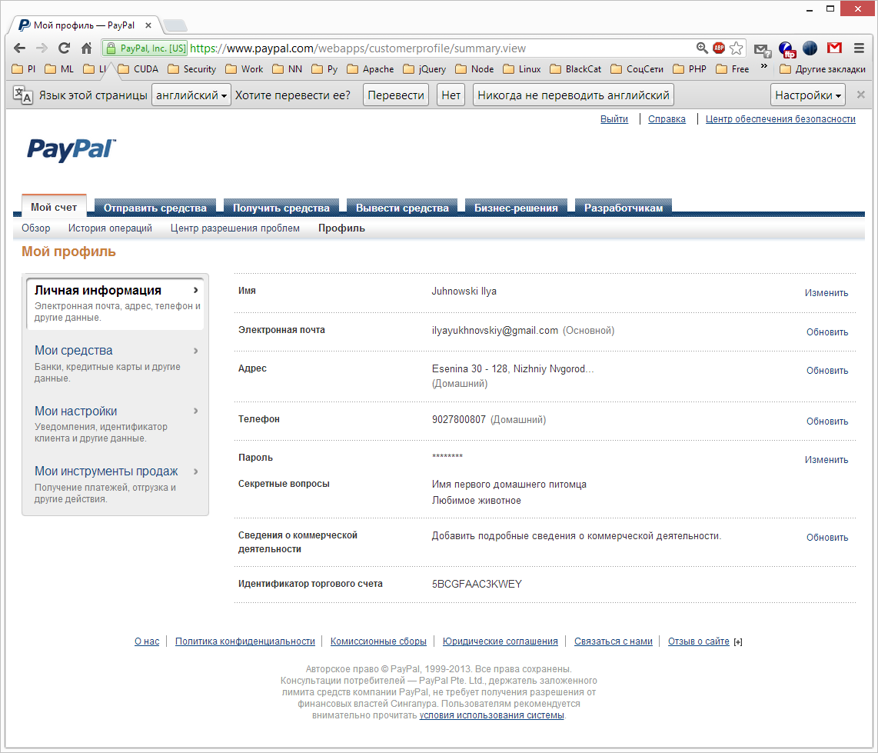
Pay pal – мой счет – профиль

Slide 8
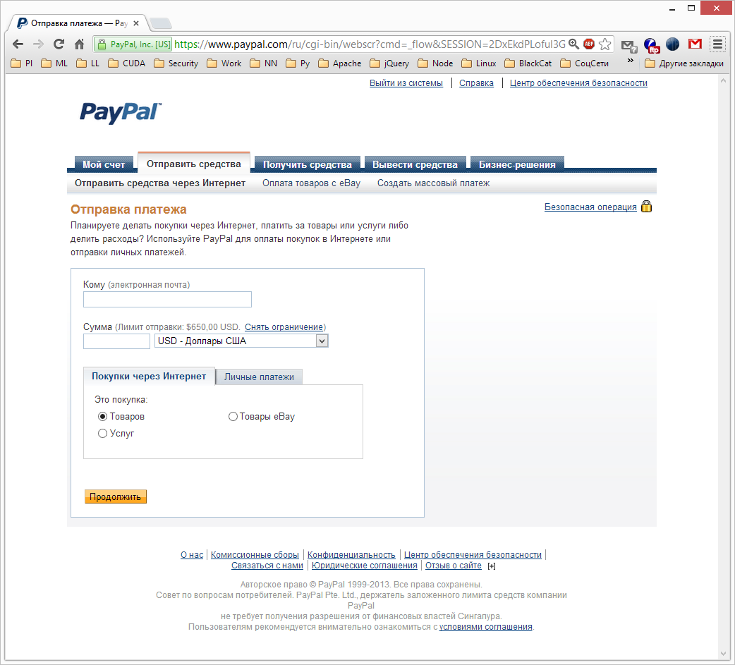
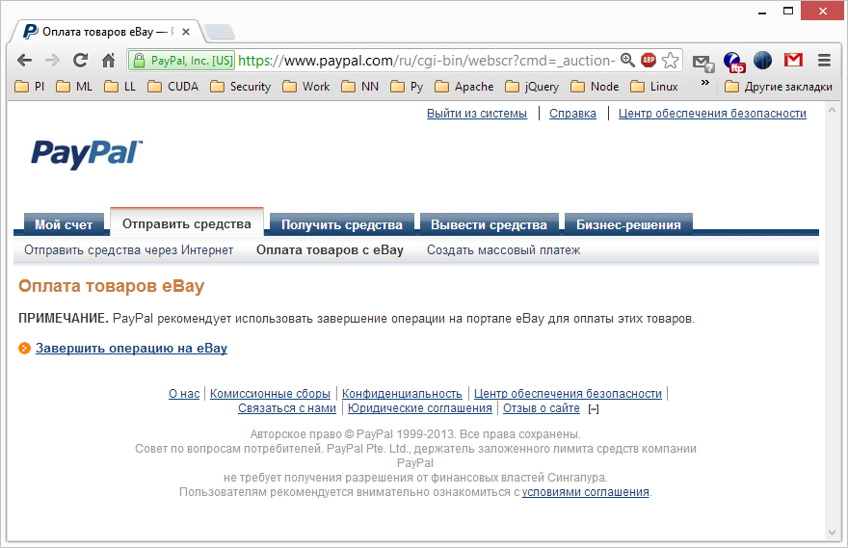
Pay pal – ОТПРАВИТЬ СРЕДСТВА

Slide 9
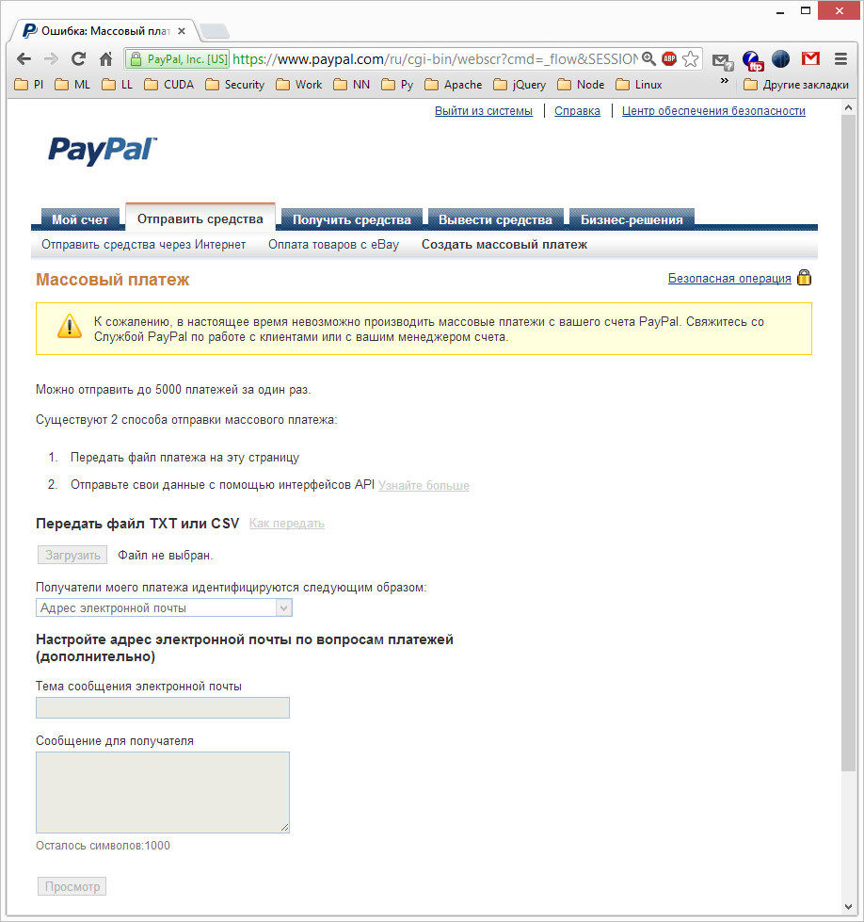
Pay pal – ОТПРАВИТЬ СРЕДСТВА – массовый платеж

Slide 10
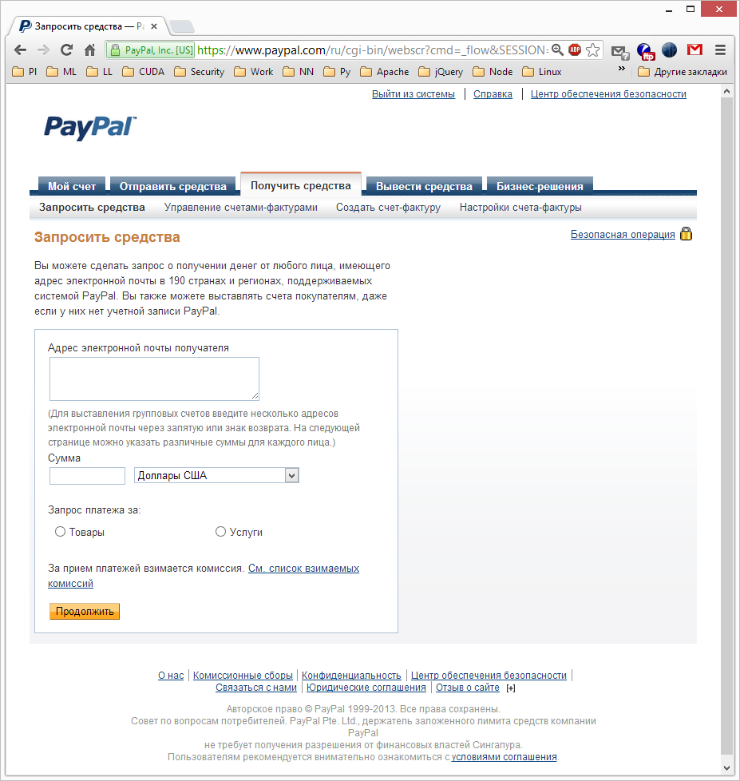
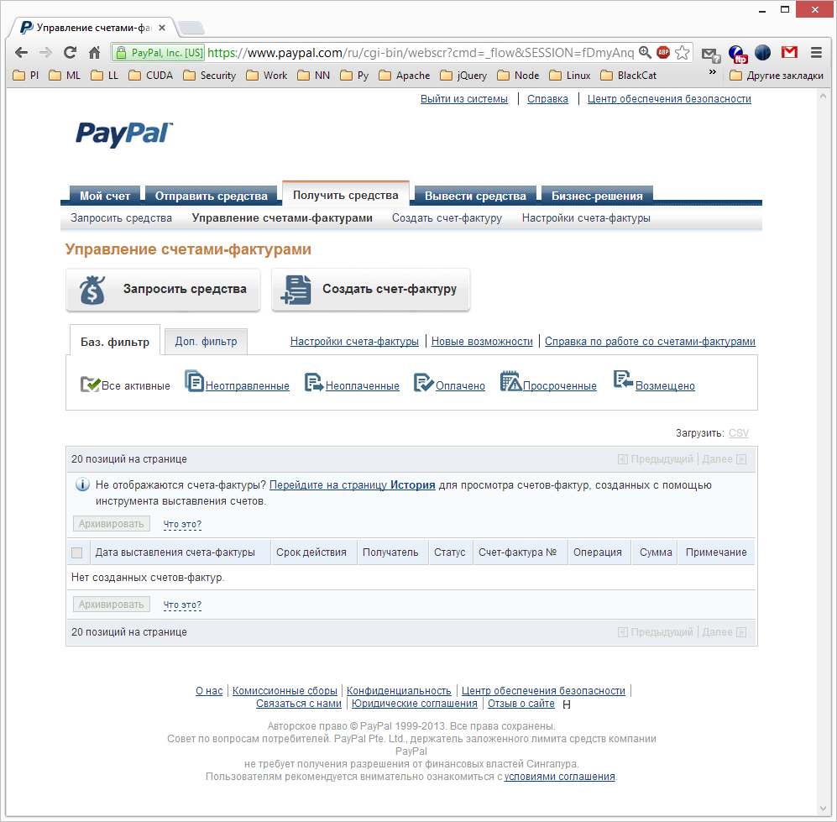
Pay pal – получить средства

Slide 11
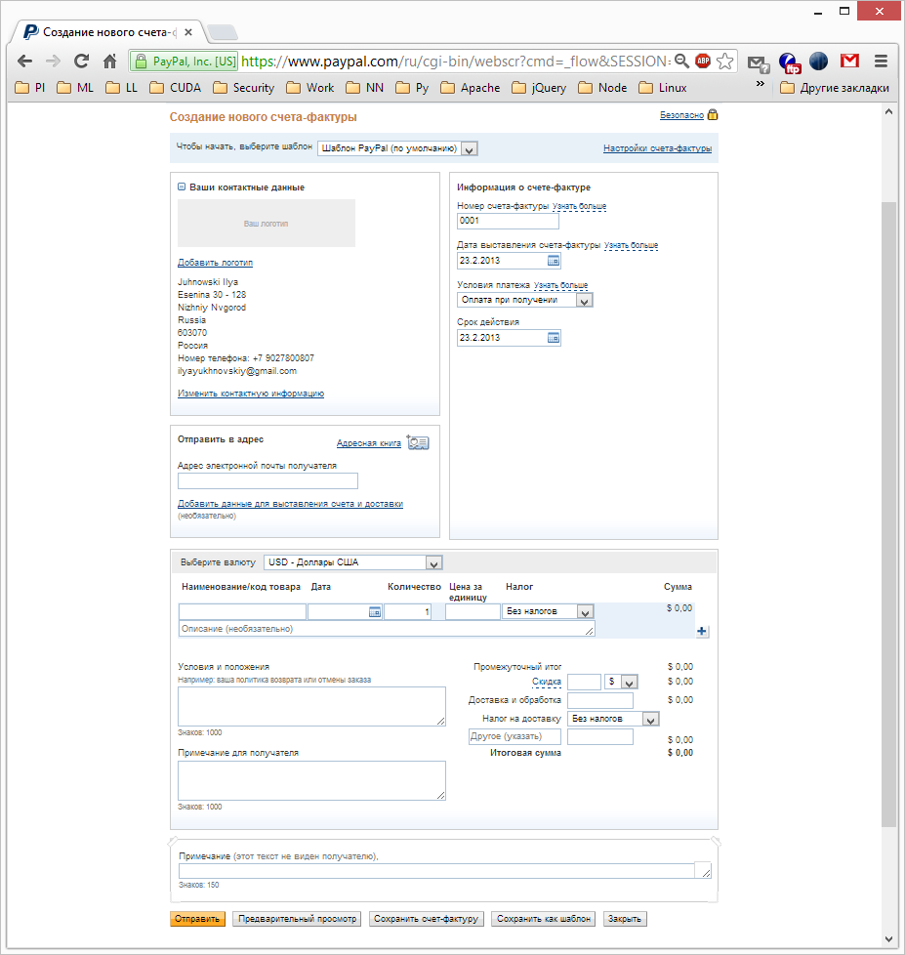
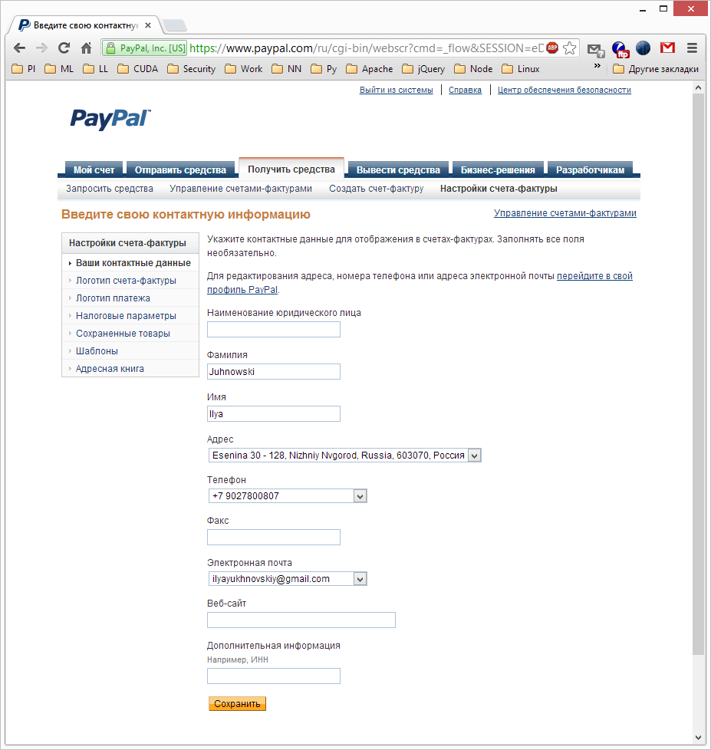
Pay pal – получить средства

Slide 12
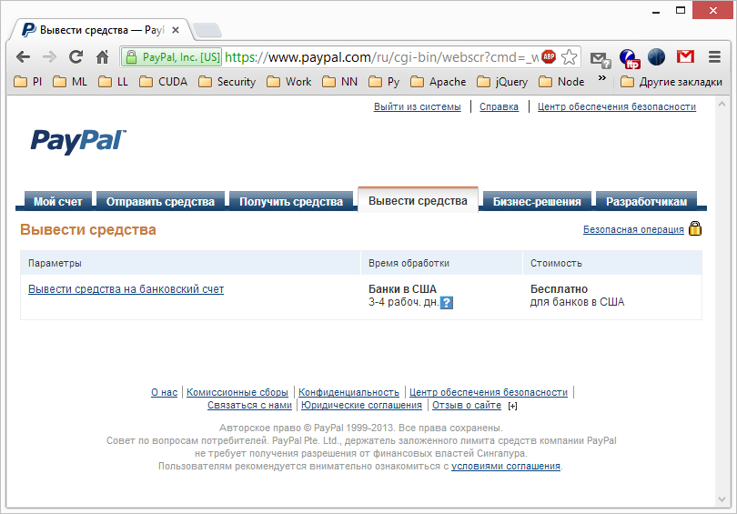
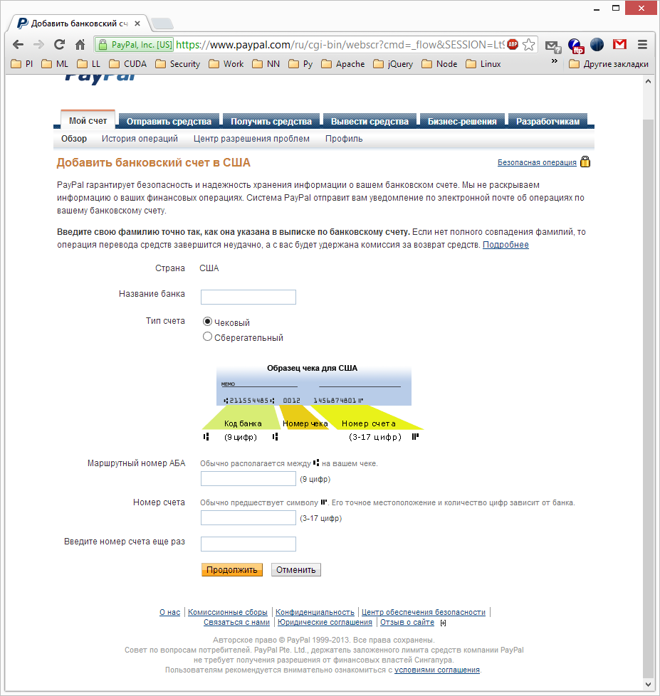
Pay pal – вывести средства

Slide 13
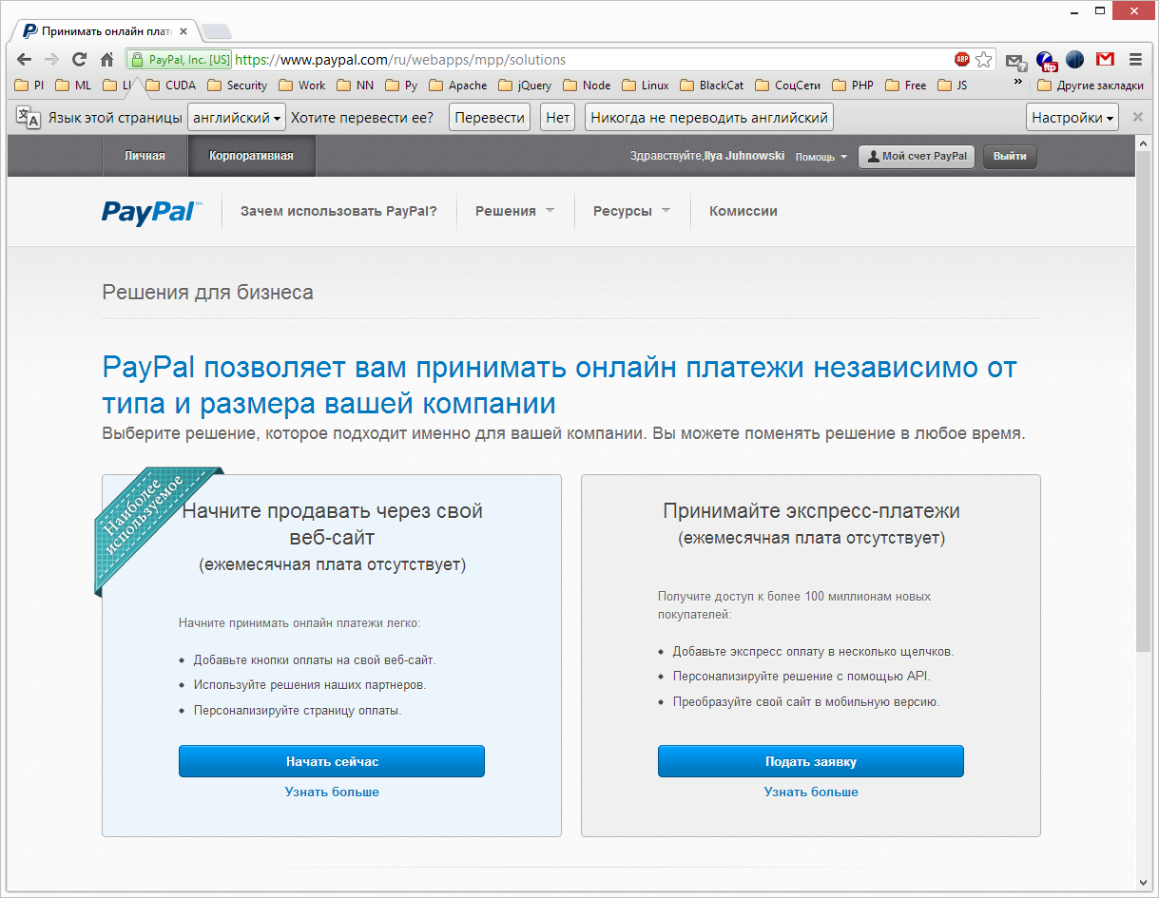
PAY PAL – бизнес решения

Slide 14
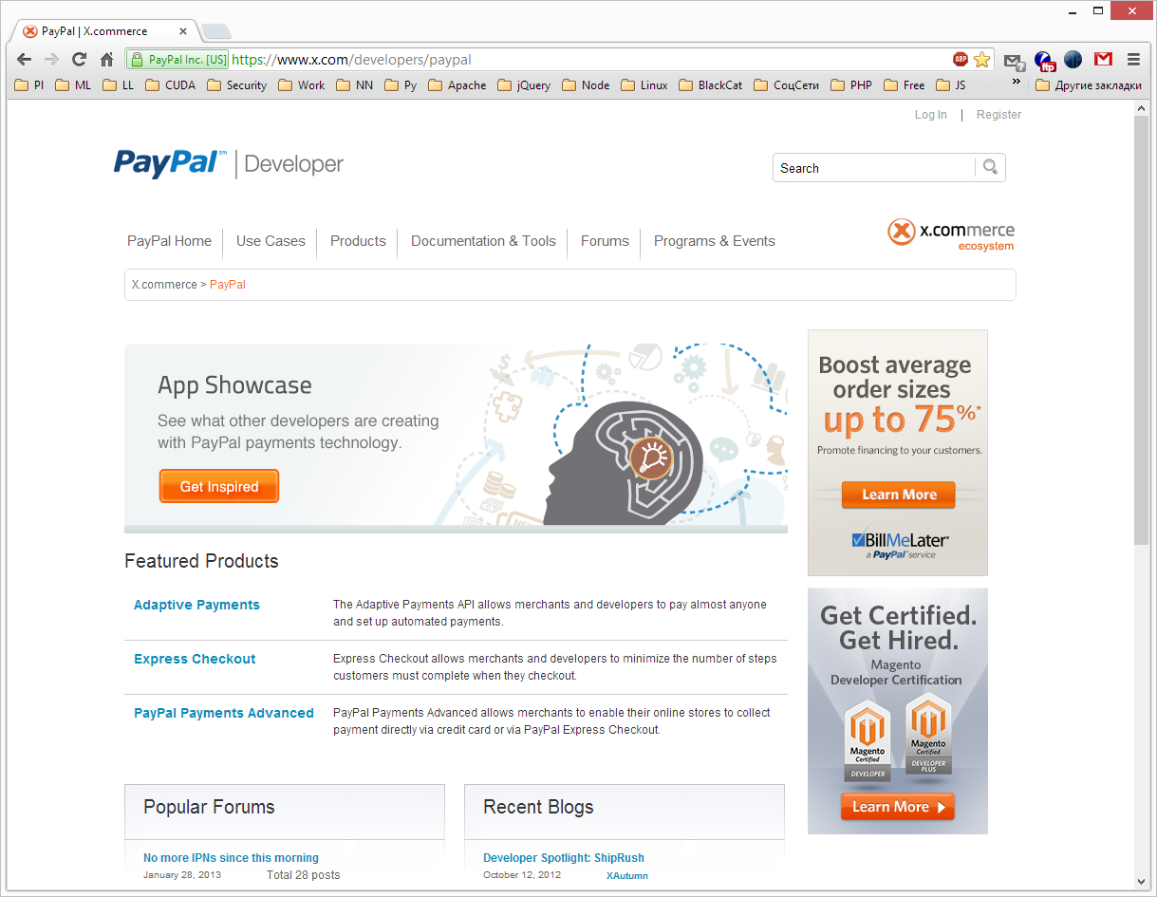
Pay pal – для разработчиков

Slide 15
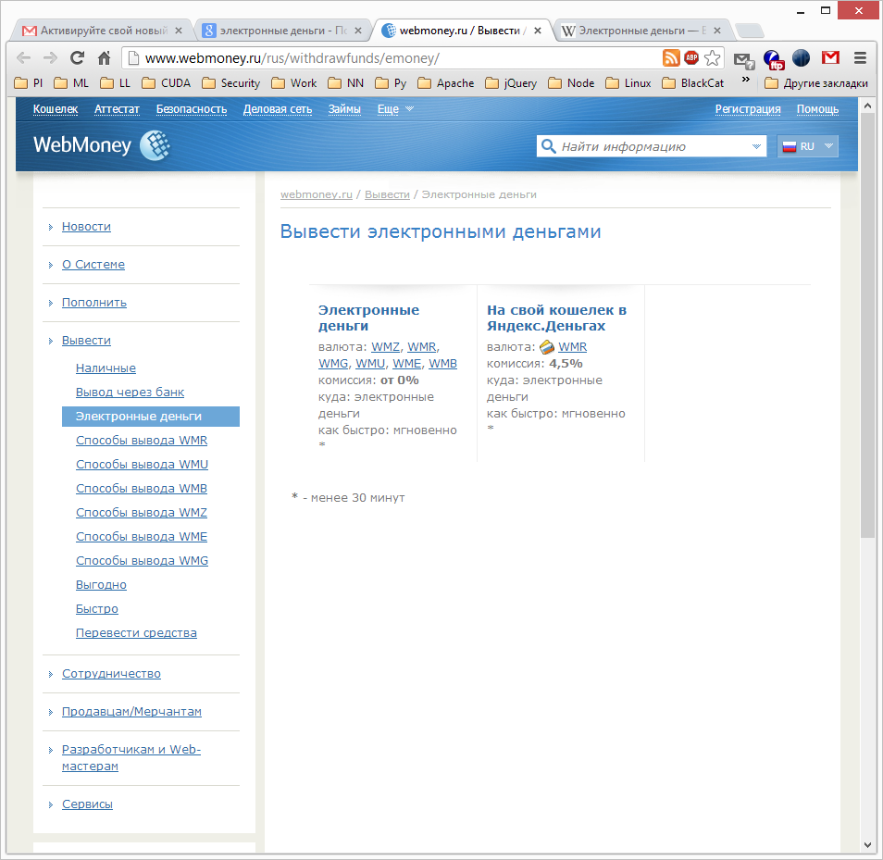
Web money

Slide 16
Web money – для гарантов
Будущим Гарантам Системы
В системе WebMoney имеют хождение титульные знаки определенного типа – WMR, WMZ, WME и т.д. Каждый тип является эквивалентом валюты какой-либо страны. Если вы имеете возможность и желание выпустить в обращение титульные знаки нового типа - вы можете стать Гарантом. При этом от вас потребуется соблюдение следующих основных принципов деятельности Гаранта:
обязательство выполнять в системе операции по обмену титульных знаков гарантируемого типа на заявленный эквивалент;
признание своих обязанностей по сохранности гарантийного фонда;
представление организационно-правового обоснования оборота титульных знаков гарантируемого типа;
признание гарантом достоверности передаваемой в системе информации;
признание права оператора на аудит гарантийного фонда;
согласование технологии управления эмиссией титульных знаков;
согласование технологии публикации статистики;
составление текста гарантийного обязательства, публикуемого для участников системы;
публикация технологии, соглашений и реквизитов обмена титульных знаков гарантируемого типа для участников системы.
Вопросы по поводу сотрудничества направляйте по адресу all@wmtransfer.com.

Slide 17
Web money – кредитным организациям
Возможность привязать свой банковский счет(карту) к электронному кошельку WebMoney. Такая «привязка» позволяет:
Автоматически и мгновенно пополнять кошелёк WebMoney со счета/карты в случае нехватки средств на кошельке;
А в случае нехватки средств на счете/карте - автоматически и мгновенно пополнять счет/карту с кошелька WebMoney (в рамках заданного лимита на такие операции).
Кроме этого, банкам, которые хотят предоставить клиентам максимальное количество способов оплаты в интернете, мы предлагаем реализовать совместный проект по моментальной автоматической оплате счетов интернет-магазинов - партнеров WebMoney.
Проект даст вашим клиентам возможность совершать покупки в более чем 15 000 интернет-магазинах РФ и зарубежья. Счета на оплату при этом будут выставляться непосредственно в системе дистанционного обслуживания клиентов банка.
Для получения коммерческих условий и более подробной информации напишите нам: banks@webmoney.ru.

Slide 18
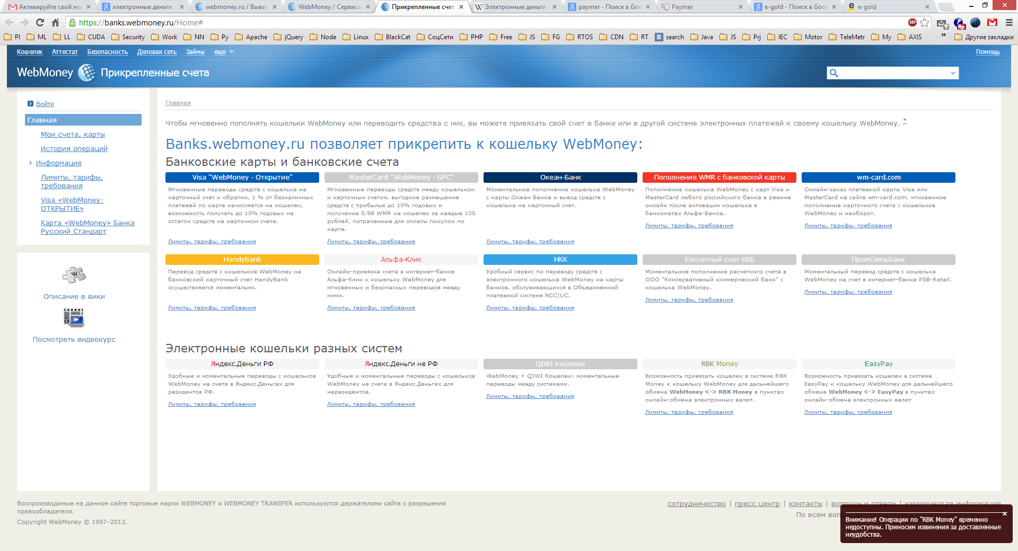
Web money – Банки и кошельки

Slide 19
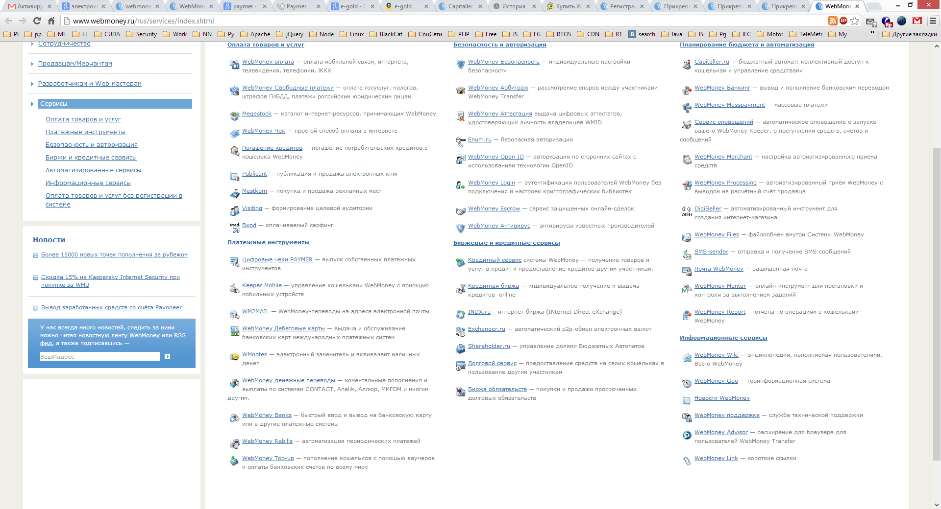
WEB MONEY – сервисы http://www.webmoney.ru/rus/services/index.shtml

Slide 20
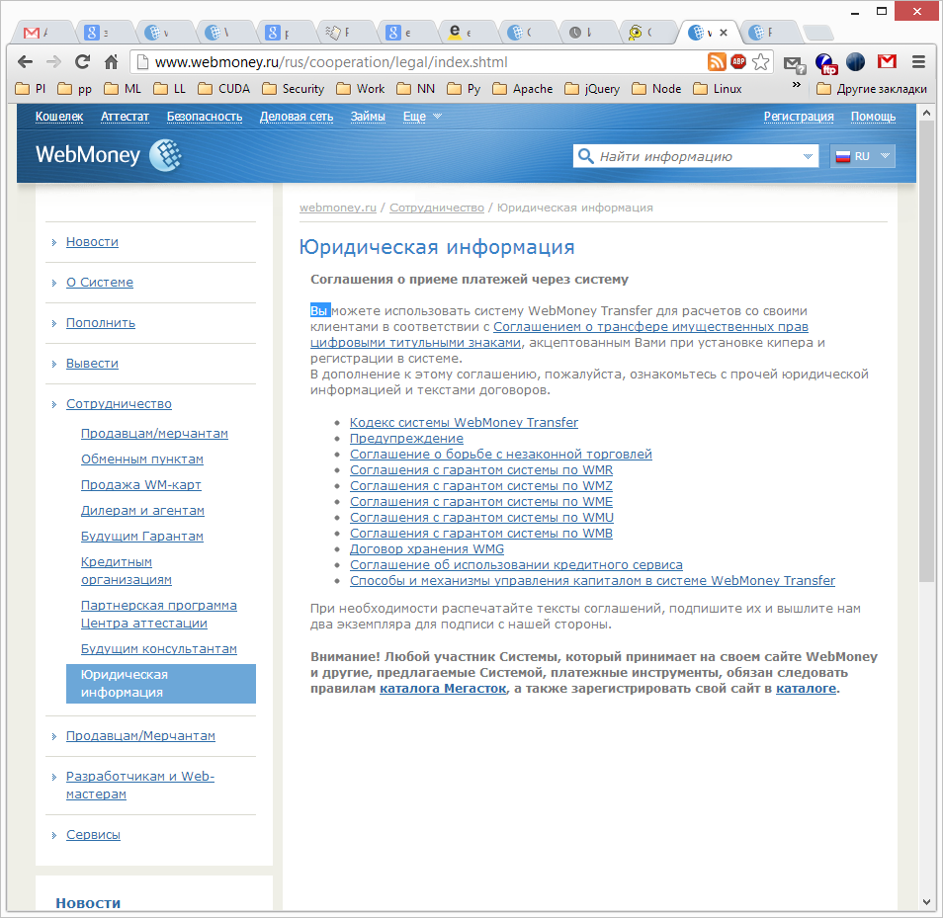
Web money – юридическая информация
http://www.webmoney.ru/rus/cooperation/legal/index.shtml

Slide 21
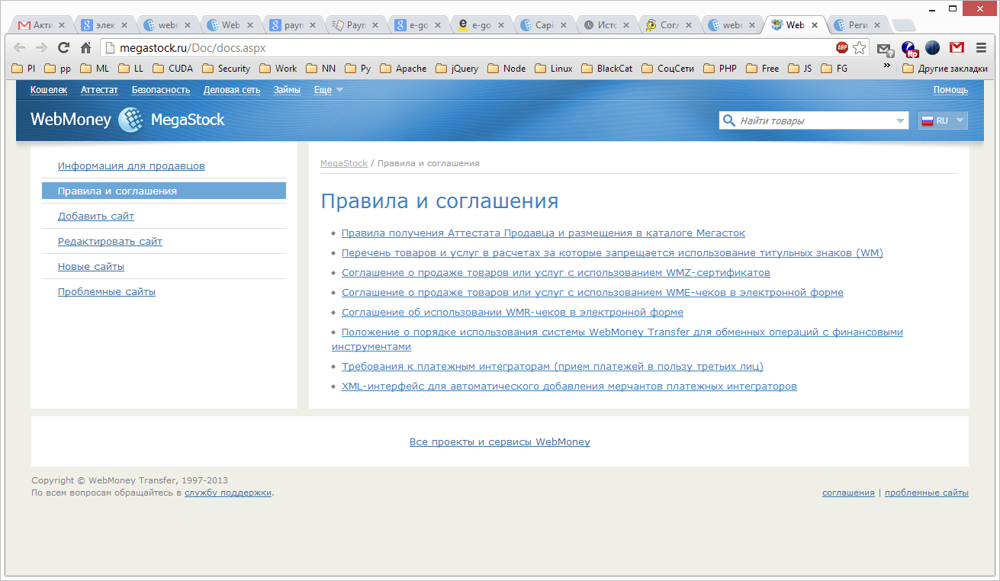
Web money – mega stock аттестация и интеграция

Slide 22
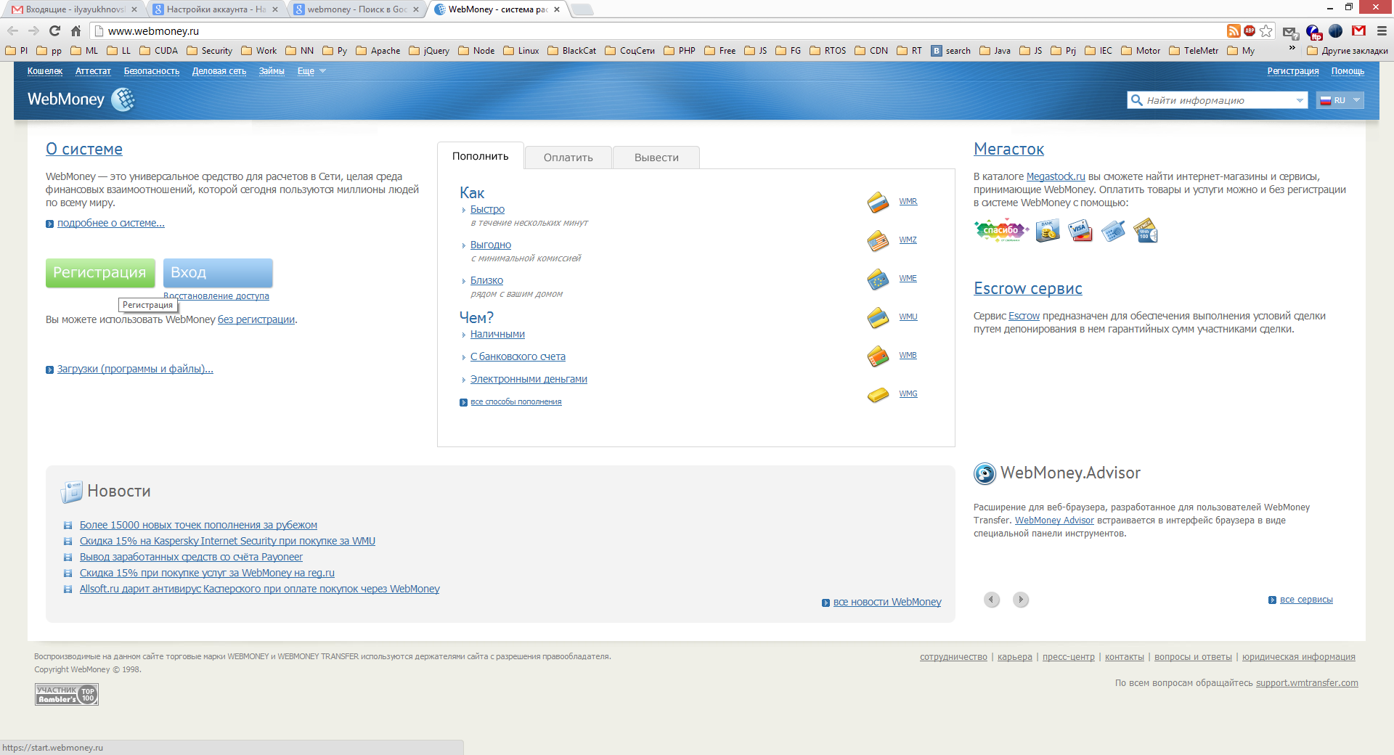
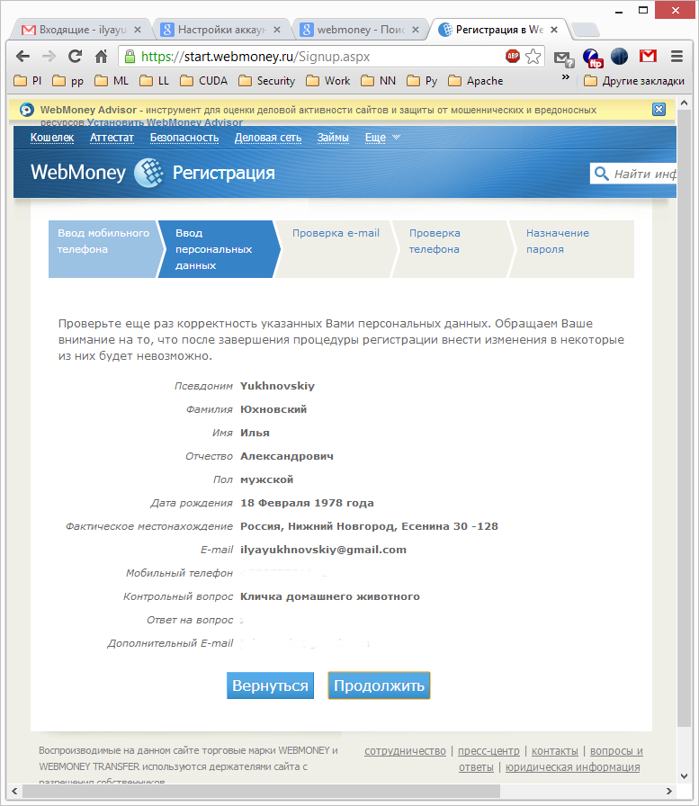
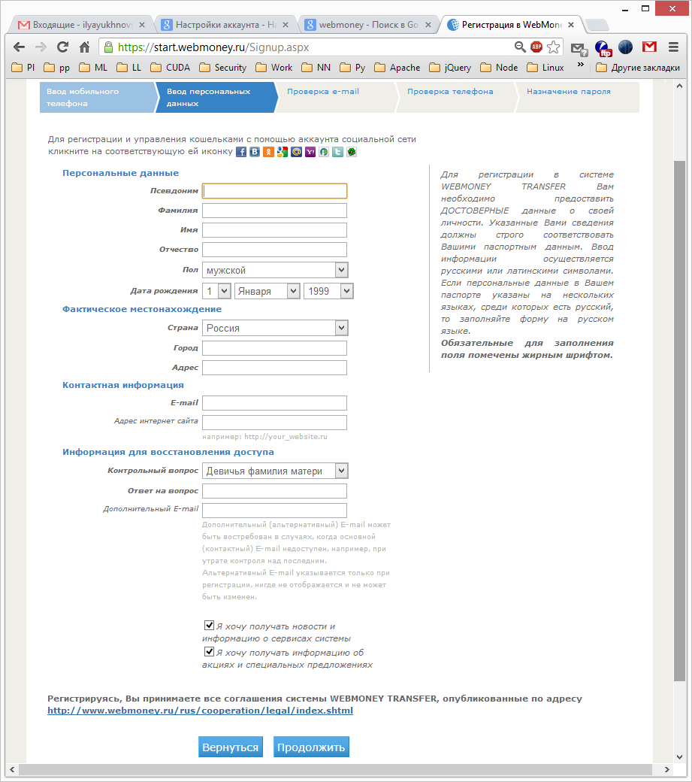
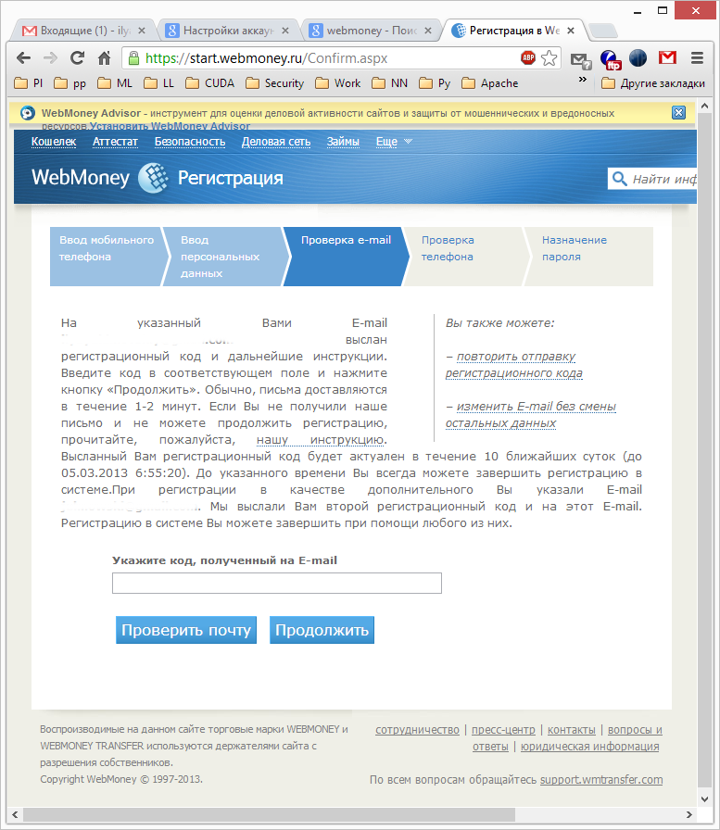
Web money – регистрация

Slide 23
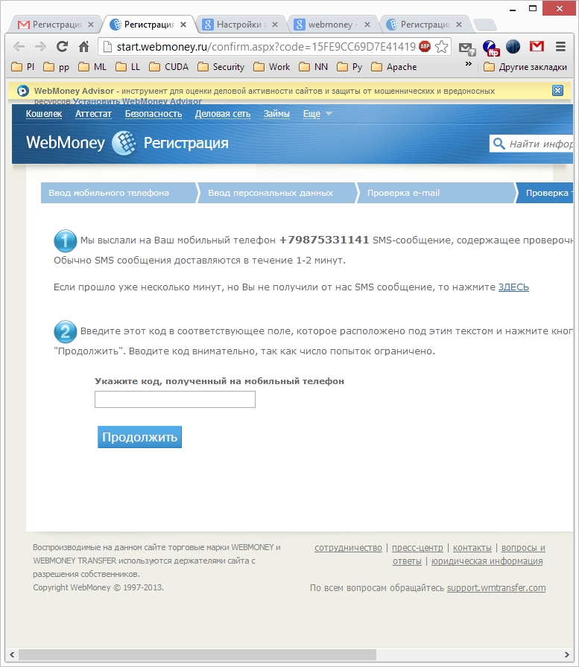
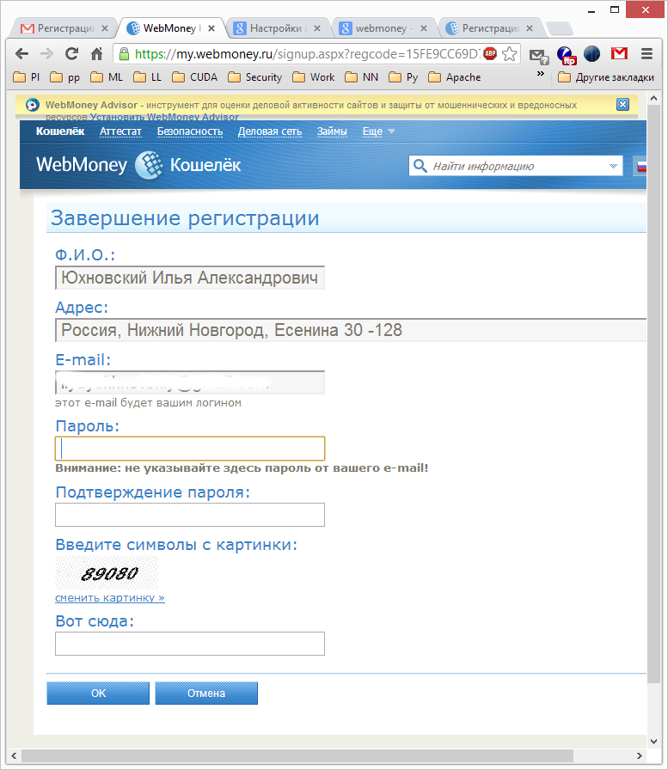
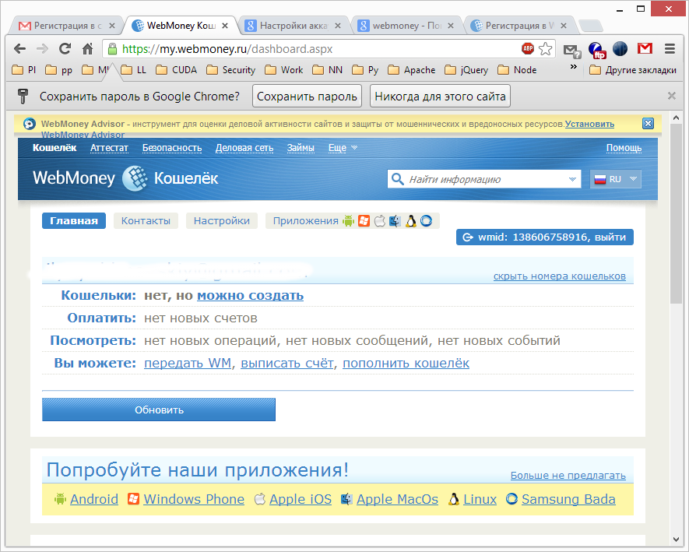
Web money - активация

Slide 24
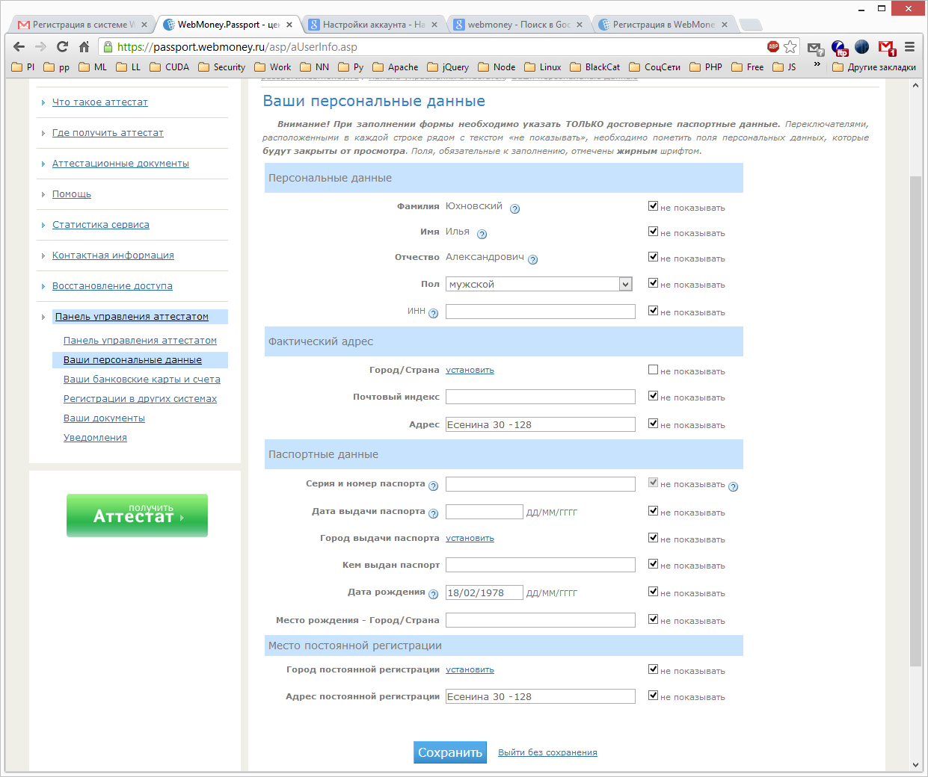
Web money – аттестат mini

Slide 25
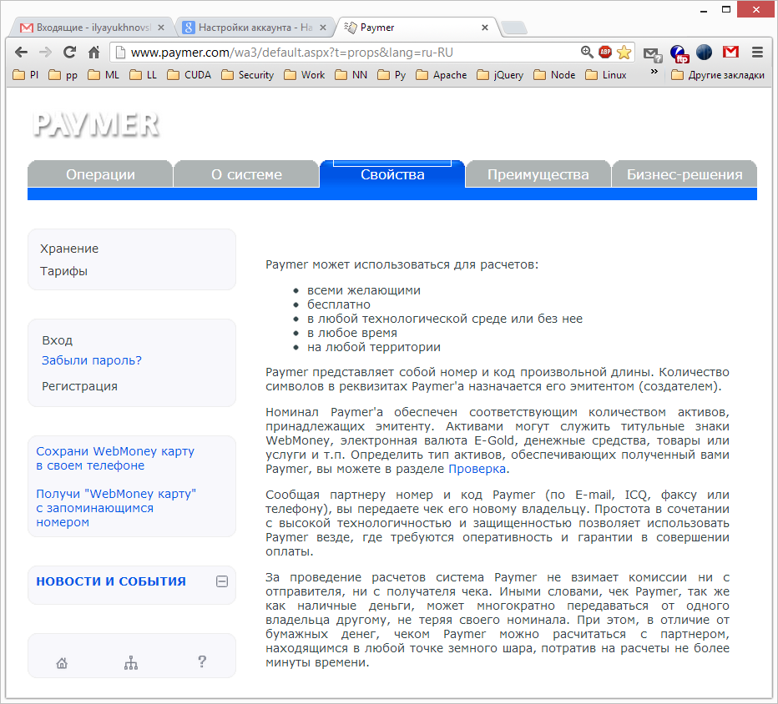
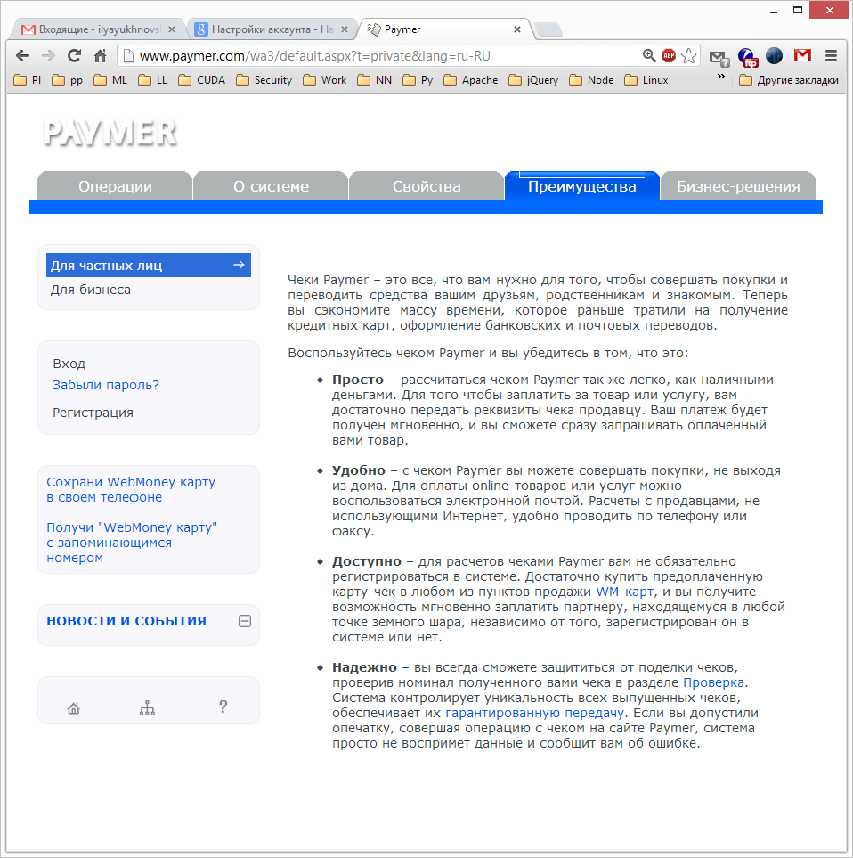
Paymer http://www.paymer.com

Slide 26
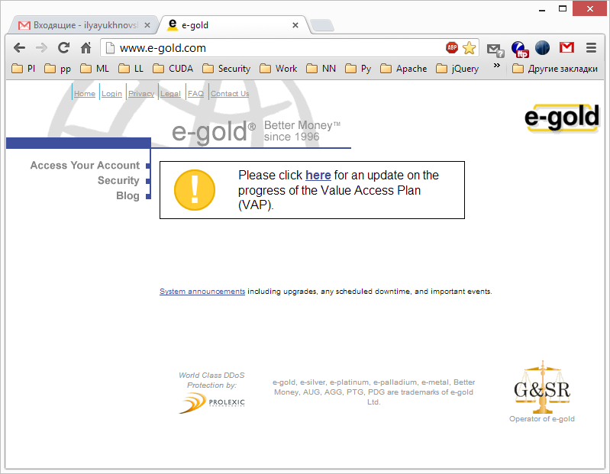
e-gold http://www.e-gold.com/
e-gold, e-silver, e-platinum, e-palladium, e-metal, Better Money, AUG, AGG, PTG, PDG are trademarks of e-gold Ltd.
Как регистрироваться непонятно

Slide 27
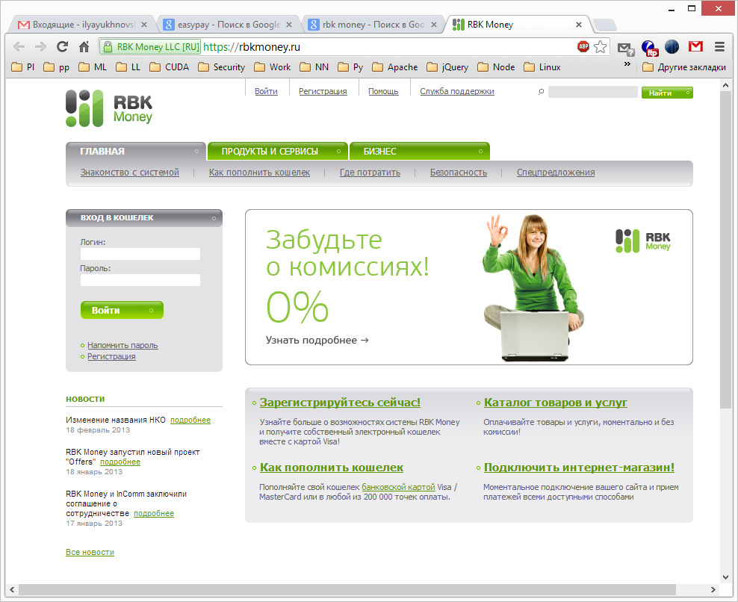
Rbk money

Slide 28
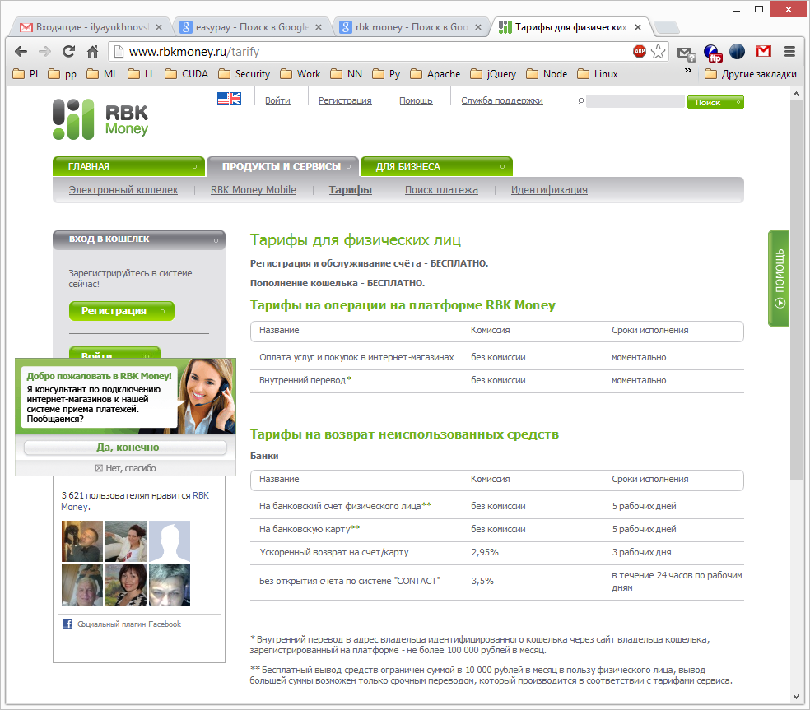
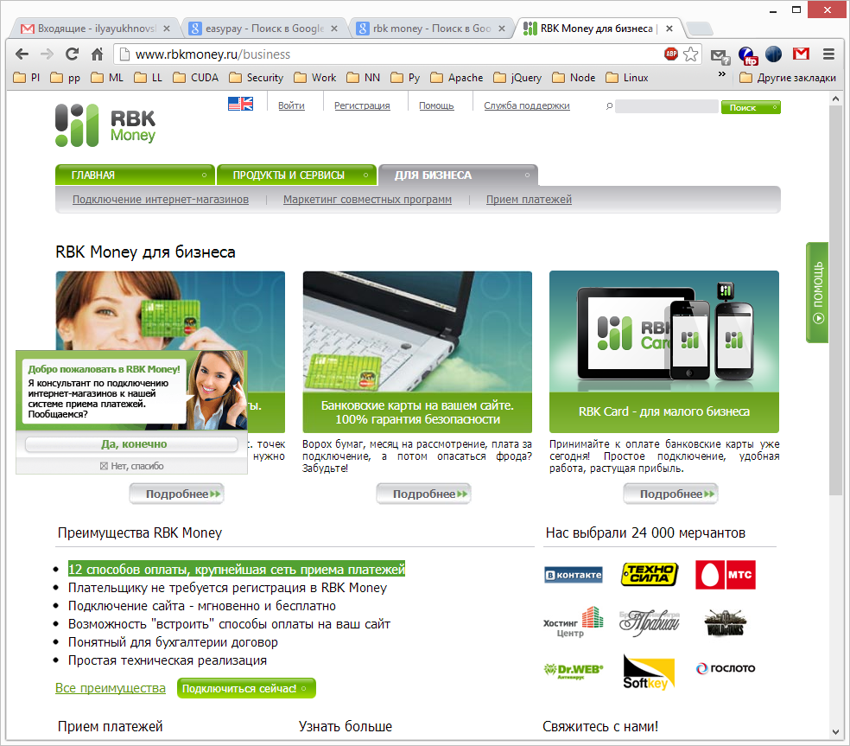
RBK MONEY - Тарифы

Slide 29
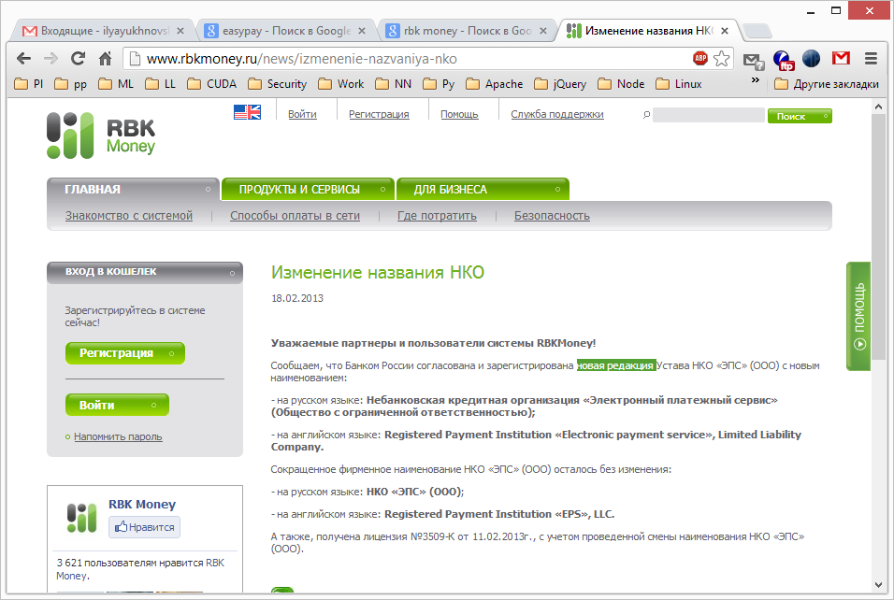
RBK MONEY - НКО

Slide 30
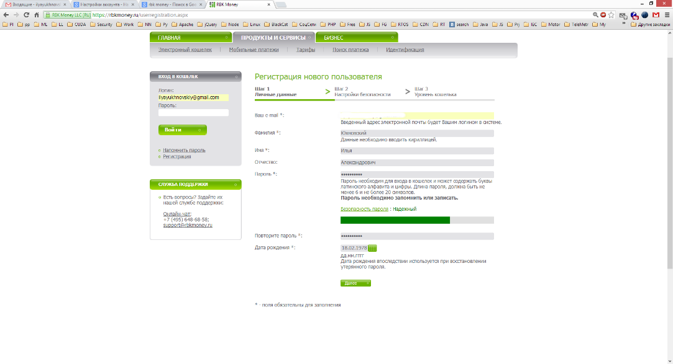
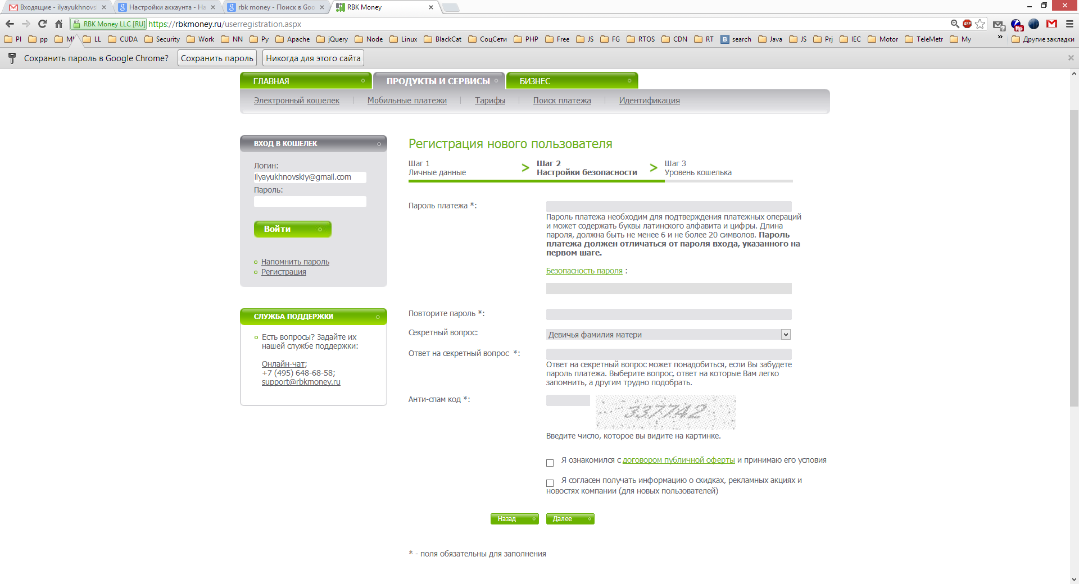
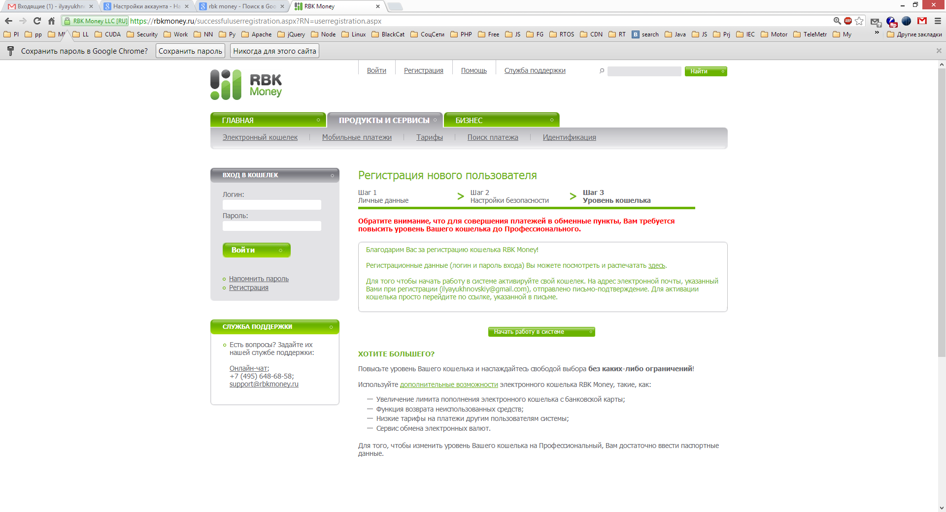
RBK MONEY - регистрация

Slide 31
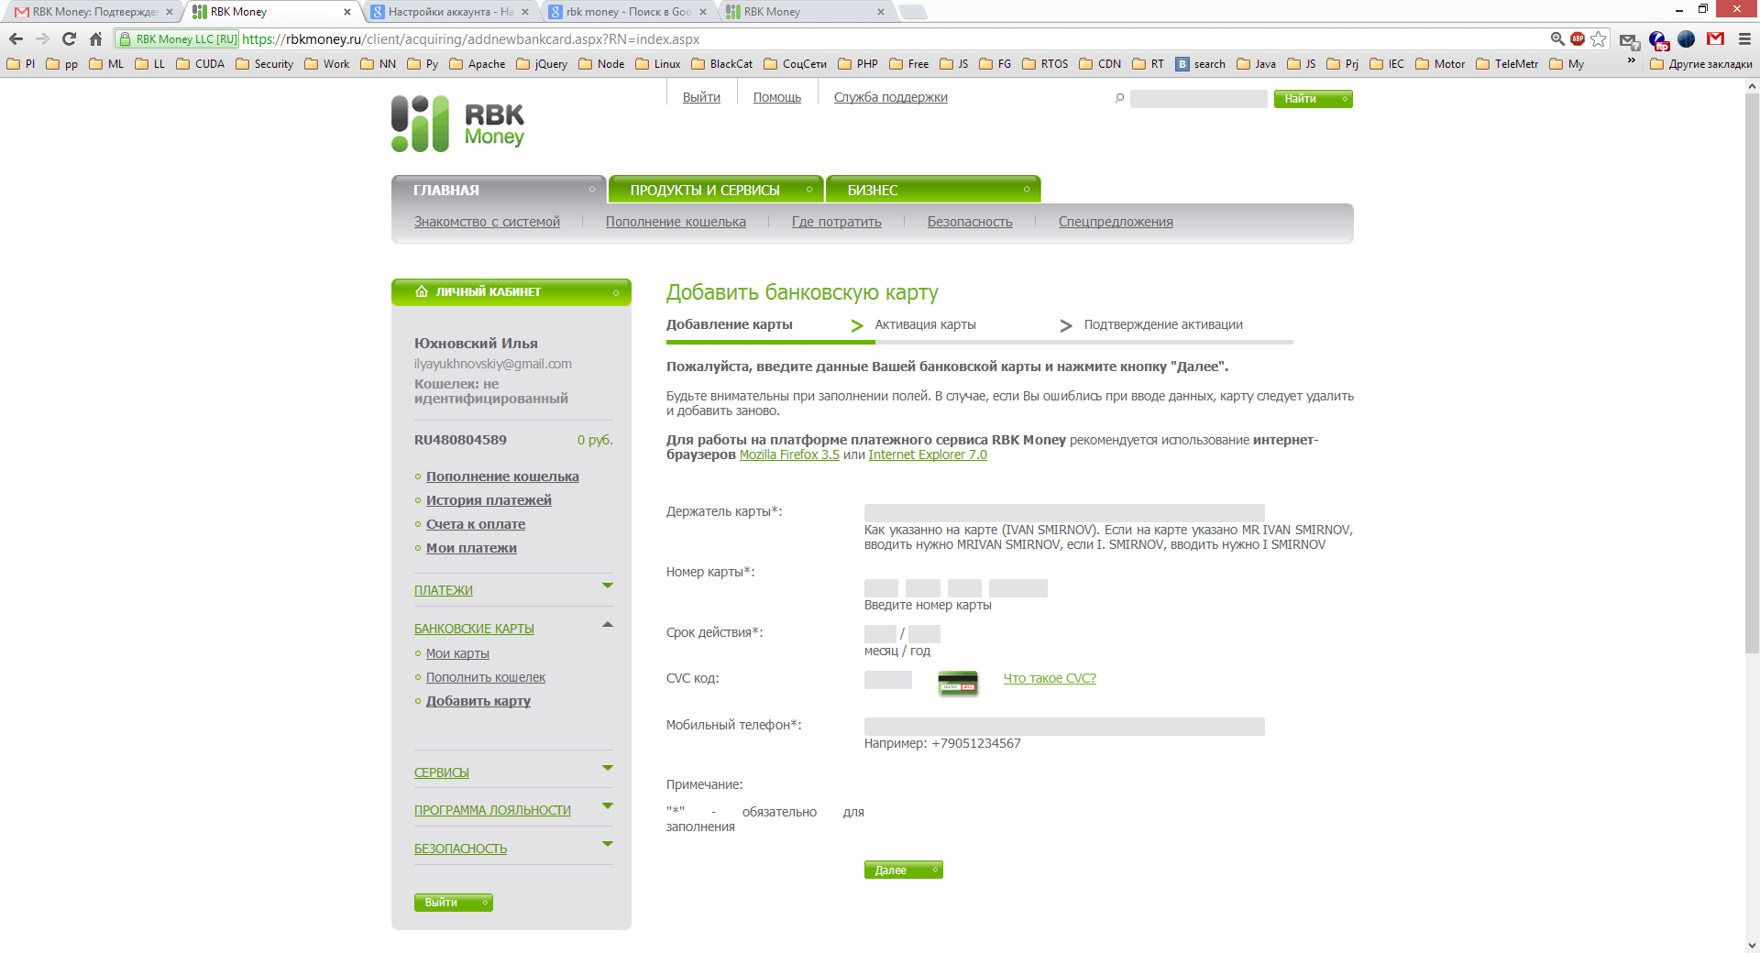
RBK MONEY – привязка карты

Slide 32
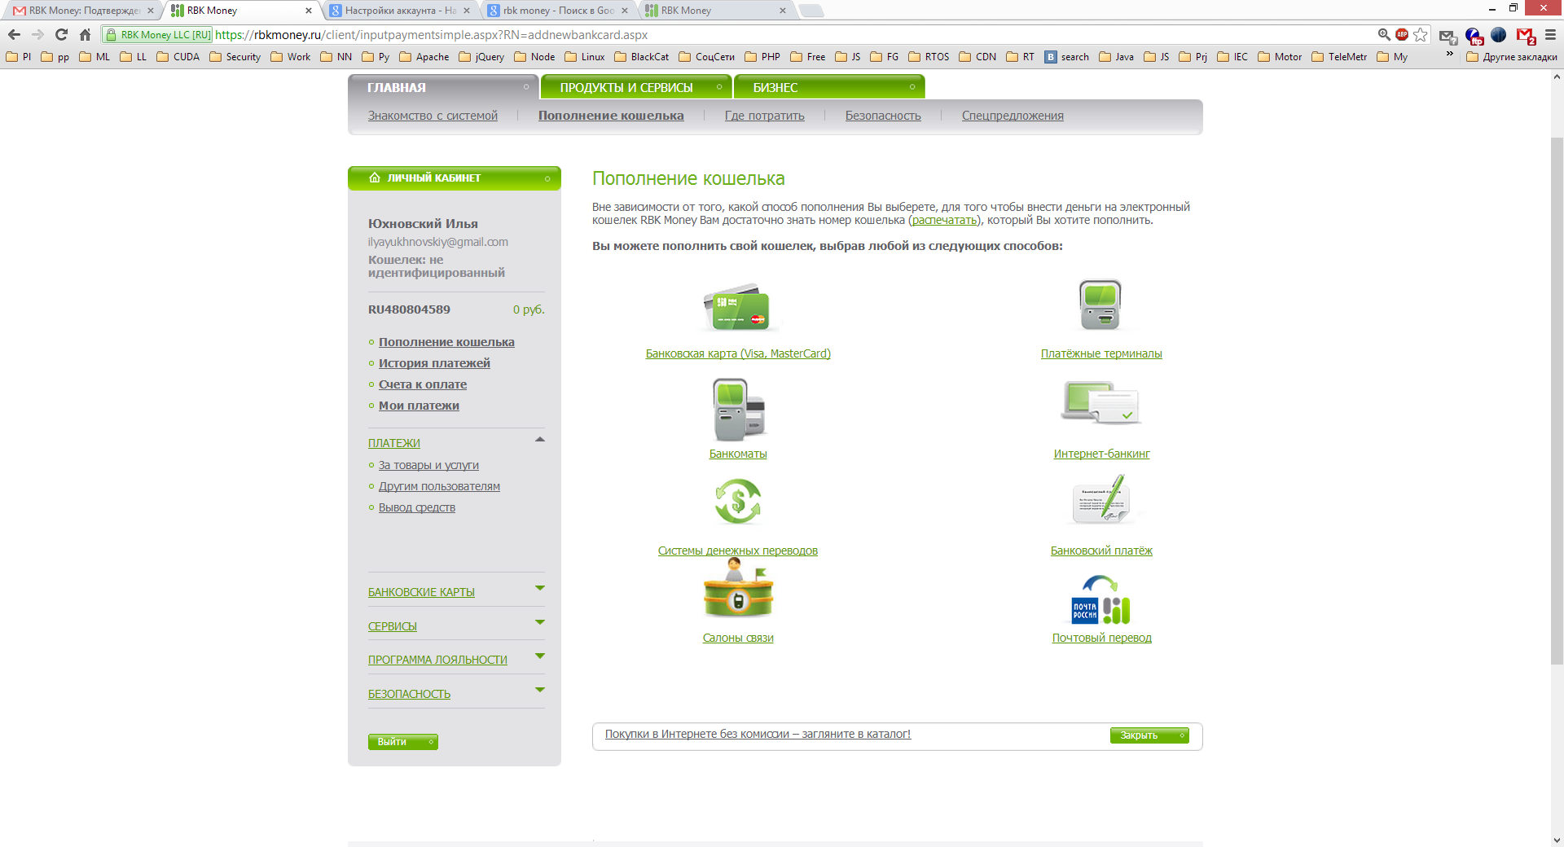
RBK MONEY – пополнение

Slide 33
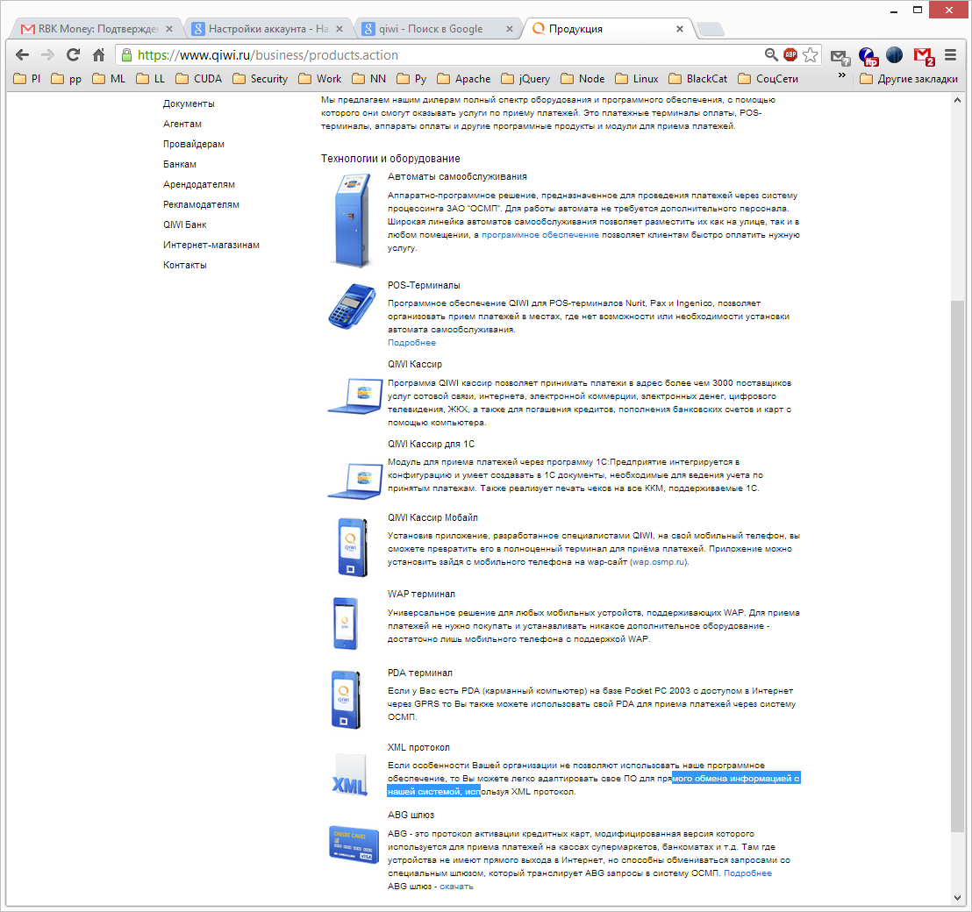
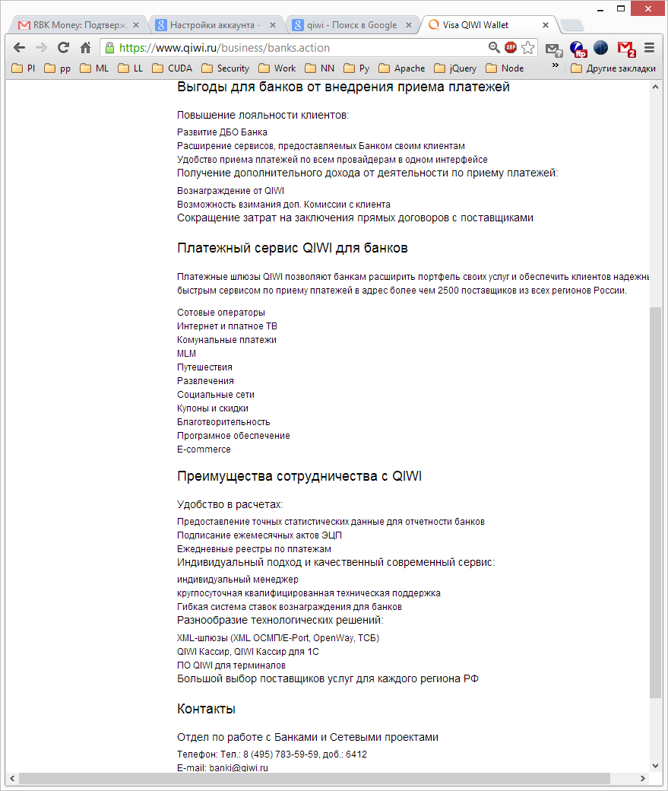
QIWI https://www.qiwi.ru/business/banks.action

Slide 34
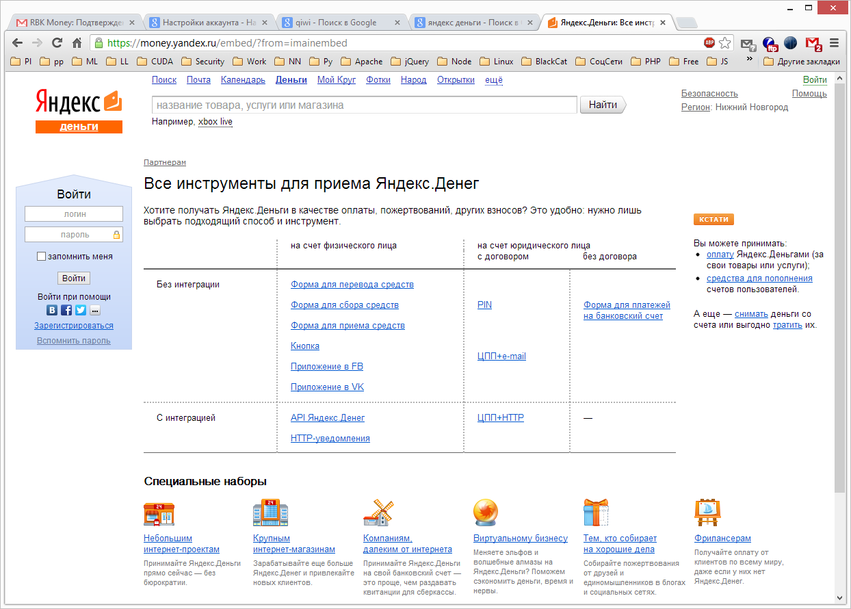

Яндекс.деньги
Мало открытой информации

Slide 35

Яндекс.деньги - вывод

